Slide 1
Tayikistán

Slide 2
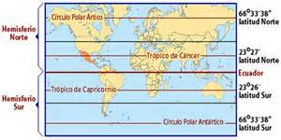
Paralelos y meridianos
Es te país se encuentra al norte de trópico de cáncer su latitud es de 37* al este del meridiano de Greenwich y su longitud es de 90* con respecto al meridiano de Greenwich
Meridiano de Greenwich

Slide 3
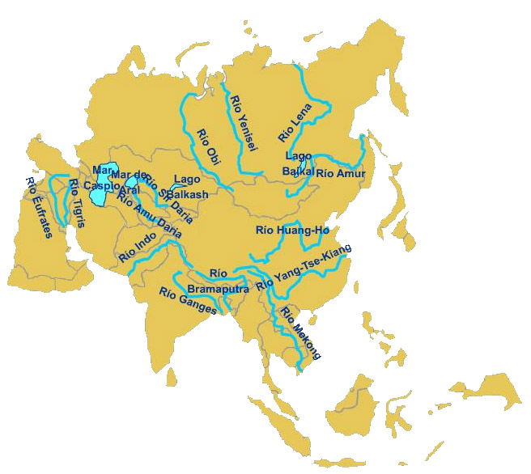
hidrografía
La hidrografía se encarga de estudiar los cuerpos planetarios como ríos mare y lagunas
Tayikistán
El país de Tayikistán se encuentra cerca del rio amoldaría no navegable en la parte norte el mas cercano es sircara al igual tiene cercano a indo

Slide 4
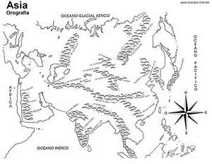
orografía
La orografía se encarga de las montañas relieves llanuras de la tierra
El país de Tayikistán tiene una orografía dentro de su ubicación no se encuentra alguna montaña se encuentra en el norte del monte Everest
tayikistan

Slide 5
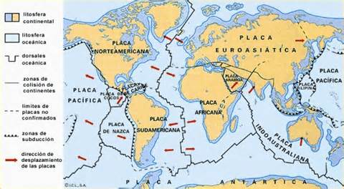
Placas tectónicas
tayikistan
El país de Tayikistán se encuentra en el continente asiático y las placas tectónicas que pasan por el son la placa euro asiática tiene limites de placas no confirmadas al igual zonas de continentes su deligación de la placa es hacia el este del continente

Slide 6
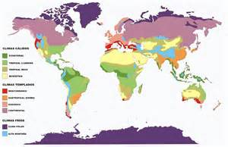
climatología
El país de Tayikistán es un país con un clima es te país tiene un clima continental templado con la corriente fría el clima puede ser subtropical
Tayikistán

Slide 7
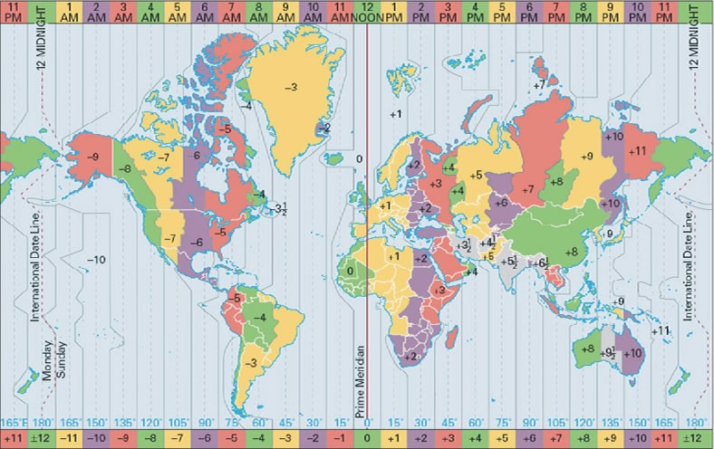
Husos Horarios
El país de Tayikistán tiene un uso horario de respecto al meridano +5 +6 pm
TAYIKISTÁN

